Slide 1

SERVIÇOS DE APLICAÇÃO

Slide 2
SQS
O SQS é um serviço web distribuído que gerencia filas de mensagens para que aplicações consumam mensagens geradas por outras aplicações. Uma fila é um repositório temporário para mensagens que estão aguardando para serem processadas.

Slide 3
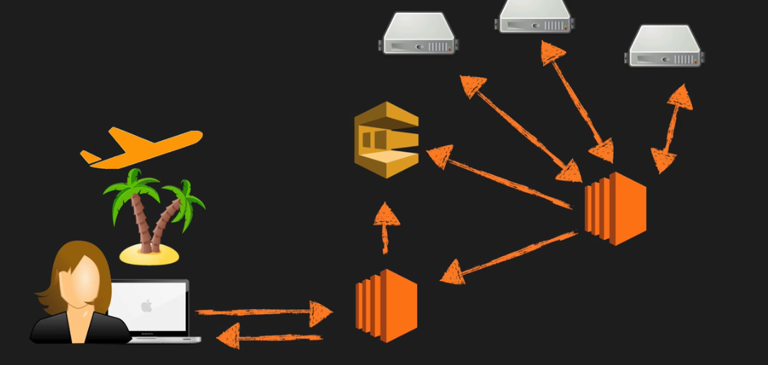

Slide 4
SQS
O SQS permite desacoplar os componentes de uma aplicação (questão de prova).
Eles podem ser executados independenmente com um gerenciamento fácil de mensagens.
As mensagens podem conter até 256KB de texto em qualquer formato.
Há dois tipos de fila:
Standard (padrão): garante que as mensagens cheguem pelo menos uma vez, mais de uma cópia da mensagem pode chegar for a de ordem por causa da alta vazão.
FIFO (first in – first out): não há mensagens duplicadas, elas obedecem a ordem de saída e entrada estritamente. Uma mensagem permanece na fila até que seja consumida. Limite de 300 transações por segundo.
Boa para transações bancárias, nas quais as aplicações devem seguir rigorosamente a ordem de chegada e saída de mensagens.

Slide 5
SQS é pull based, ou seja, a fila deve ser consultada para verificação por novas mensagens.
Mensagens permanecem na fila de um minuto a 14 dias, o período padrão de retenção é de 4 dias (questão de prova).
O tempo de visibilidade padrão das mensagens é de 30 segundos, o máximo é 12 horas.
Caso o trabalho inicial não processe a mensagem dentro do tempo, ela volta pra fila até que outro trabalho tente a processar novamente, isso pode resultar em entrega duplicada.
Pooling longo: não retorna uma resposta enquanto uma mensagem não chega na fila ou há timeout (pode reduzir custos).
O SQS é orientado a filas de mensagens.

Slide 6
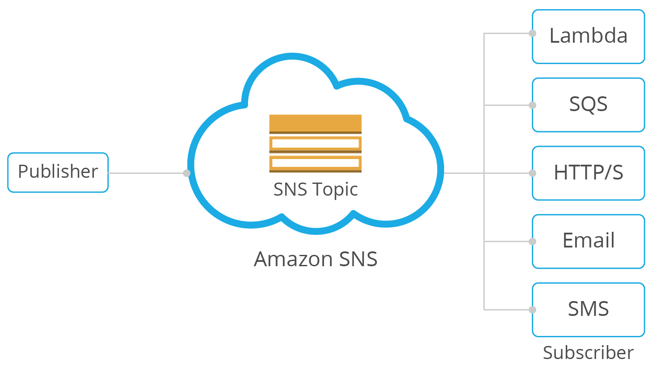
SNS

Slide 7
É um serviço de notificações que permite que elas sejam enviadas imediatamente para os inscritos.
Os inscritos podem ser dispositivos móveis, SMS, email, endpoints HTTP ou filas SQS.
As mensagens são agrupadas e distribuídas através de tópicos, que são grupos de recipientes.

Slide 8
DICA
Atentar para perguntas do tipo que podem tentar confundir você, pois os nomes dos serviços são parecidos:
SQS
SNS
SWF

Slide 9
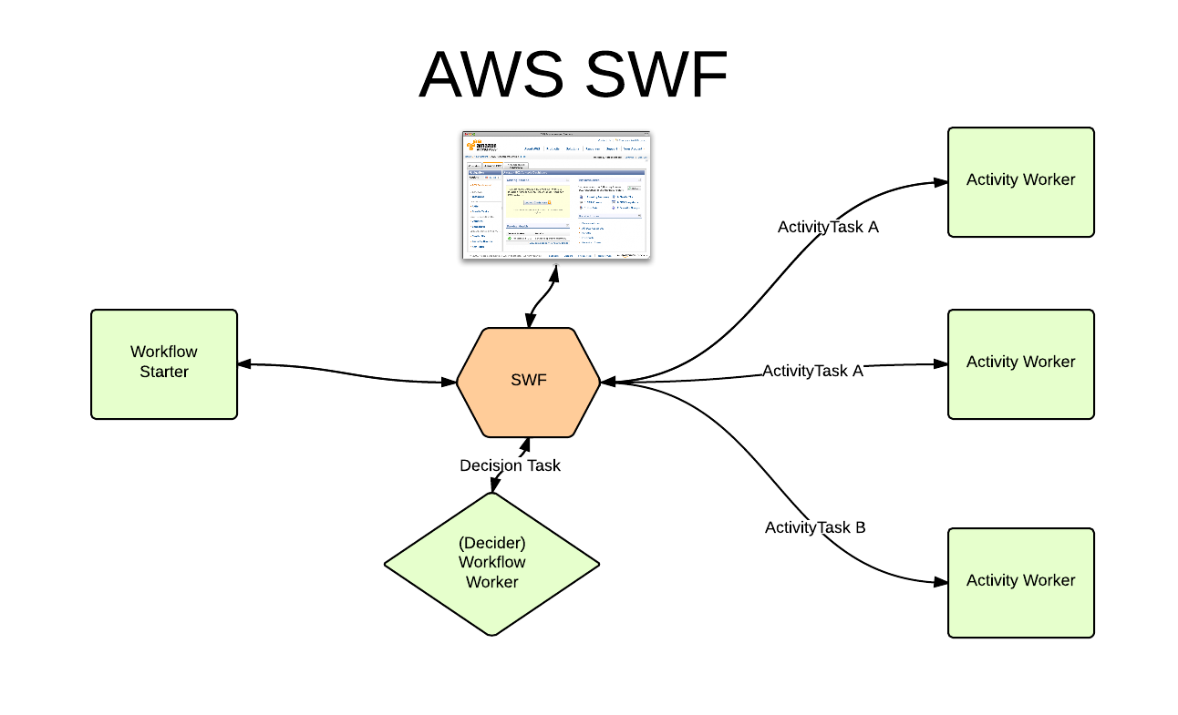
SWF

Slide 10
O SWF é um serviço que coordena o trabalho entre aplicações distribuídas.

Slide 11
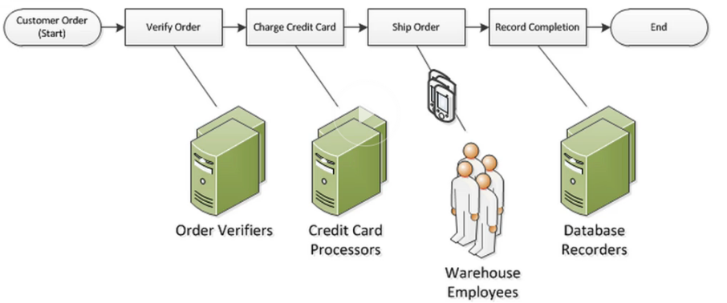

Slide 12
Workers: aplicações que interagem com o SWF para o processamento das tarefas e retorno do resultado
Deciders: coordenam o gerenciamento das tarefas de acordo com a lógica da aplicação
O SWF mantém o estado do processamento, eliminando a necessidade das aplicações terem que o gerenciar.
As tarefas de execução de cada projeto são denominada domínios.
O SWF é orientado a tarefas.

Slide 13
API Gateway
O API Gateway permite que desenvolvedores publiquem, monitorem e mantenham suas APIs com segurança, em qualquer escala.
É possível criar uma API que atuará como uma porta de entrada para serviços sendo executados internamente no seu ambiente AWS, tais como: EC2, Lambda ou aplicações web.

Slide 14
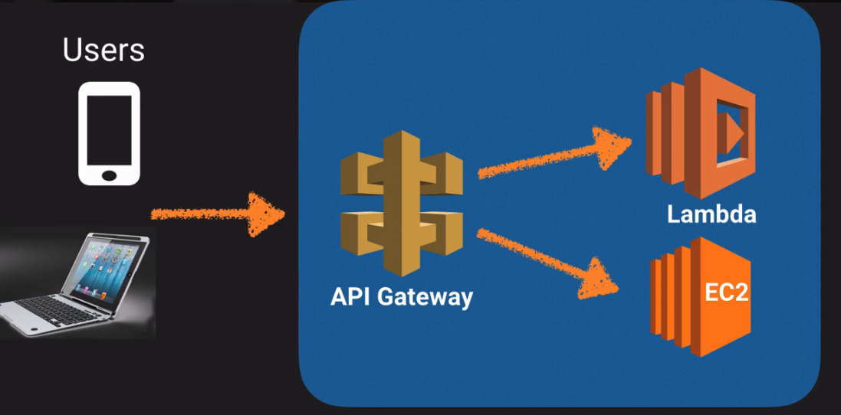

Slide 15
É possível habilitar o cache no API gateway, melhorando a performance de entrega de conteúdo repetido.
Também é possível configurar o número de requisições para prevenir ataques.
É possível enviar os logs de requisições para o CloudWatch.
É necessário habilitar o CORS para scripts Java/AJAX que acessam dados em múltiplos domínios.

Slide 16
KINESIS
É o serviço AWS para streaming de dados.
Streaming são dados que são gerados contínuamente de várias fontes (E-Commerce, Uber, análises de logs em tempo real, IoT).
Dividido em três serviços;

Slide 17
Kinesis Streams
Kinesis Firehose
Kinesis Analytics

Slide 18
O Amazon Kinesis Data Streams (KDS) é um serviço de streaming de dados em tempo real com escalabilidade massiva e resiliência. O KDS pode capturar continuamente gigabytes de dados por segundo de centenas de milhares de origens como clickstreams de sites, streams de eventos de banco de dados, transações financeiras, feeds de mídia social, logs de TI e eventos de rastreamento de local.

Slide 19
O Kinesis Streams consiste de Shards.
Total de 5 transações por segundo para leituras, com máximo de 2MB por segundo e 1000 registros por segundo e um MB para gravações.
A capacidade de processamento consiste no número de Shards configurados.
O período de retenção padrão é de 24 horas, podendo ser aumentado até 365 dias.

Slide 20
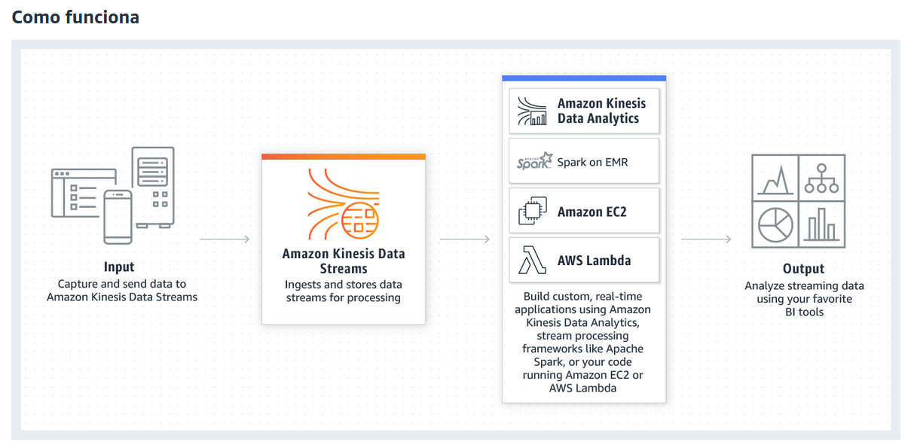

Slide 21
Kinesis Firehose: O Amazon Kinesis Data Firehose é a maneira mais fácil de carregar de forma confiável dados de streaming em data lakes, datastores e serviços de análises. Ele pode capturar, transformar e entregar dados de streaming para os serviços Amazon S3, Amazon Redshift e Amazon Elasticsearch Service; endpoints HTTP genéricos e provedores de serviços como Datadog, New Relic, MongoDB e Splunk.

Slide 22
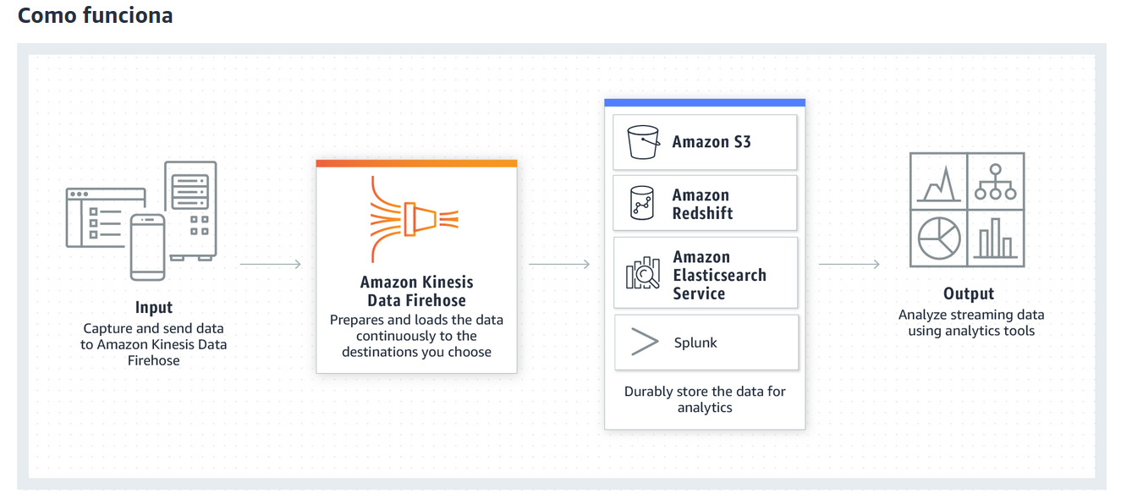

Slide 23
O Amazon Kinesis Data Analytics é a maneira mais fácil de transformar e analisar dados de streaming em tempo real com o Apache Flink. O Apache Flink é uma estrutura e um mecanismo de código aberto para o processamento de streams de dados.

Slide 24
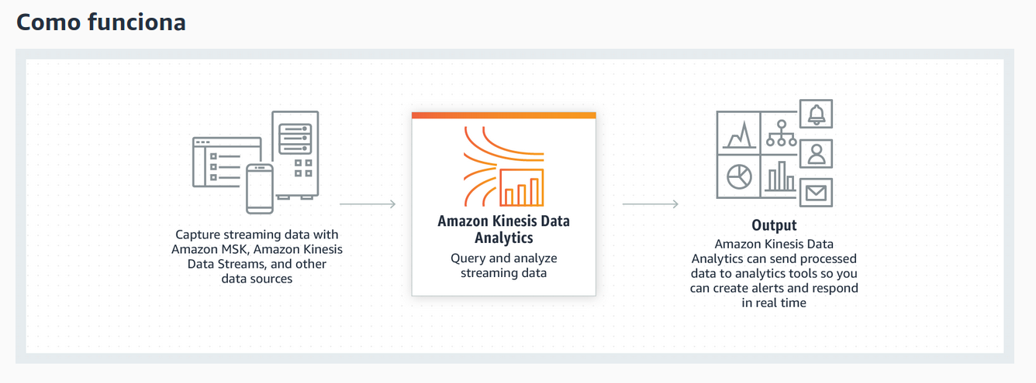

Slide 25
AJUDA
SQS: https://aws.amazon.com/pt/sqs/
Filas de mensagens SQS: https://aws.amazon.com/pt/message-queue/features/
Sondagem longa do SQS:
https://docs.aws.amazon.com/pt_br/AWSSimpleQueueService/latest/SQSDeveloperGuide/sqs-long-polling.html
SNS: https://aws.amazon.com/pt/sns/
SWF: https://aws.amazon.com/pt/swf/
Desenvolver um operador de atividade no Amazon SWF: https://docs.aws.amazon.com/pt_br/amazonswf/latest/developerguide/swf-dg-develop-activity.html
Recursos de desenvolvedor do SWF: https://aws.amazon.com/pt/swf/developer-resources/
API Gateway: https://aws.amazon.com/pt/api-gateway/
Recursos do API Gateway: https://aws.amazon.com/pt/api-gateway/resources/
Segurança API Gateway: https://docs.aws.amazon.com/pt_br/apigateway/latest/developerguide/rest-api-protect.html
Serverless: https://aws.amazon.com/pt/getting-started/hands-on/build-serverless-web-app-lambda-apigateway-s3-dynamodb-cognito/
Kinesis Data Streams: https://aws.amazon.com/pt/kinesis/data-streams/
Kinesis Data FireHouse: https://aws.amazon.com/pt/kinesis/data-firehose/
Kinesis Data Analytics: https://aws.amazon.com/pt/kinesis/data-analytics/
Kinesis Streaming de dados: https://docs.aws.amazon.com/pt_br/streams/latest/dev/introduction.html
Alterar tempo de retenção do Kinesis: https://docs.aws.amazon.com/pt_br/streams/latest/dev/kinesis-extended-retention.html

